Slide 1
Pierwsza pomoc
Szkoła Podstawowa im. Bł. Franciszki Siedliskiej
w Żdżarach.
Lidia Tulin.

Slide 2
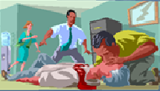
Definicja pierwszej pomocy
Pierwsza pomoc to proste czynności wykonywane natychmiast przez pierwszych świadków zdarzenia w celu ratowania nagłego zagrożenia zdrowia, życia ludzkiego zanim przybędą wykwalifikowane służby ratownicze.

Slide 3
Przepisy prawa
Kto człowiekowi, znajdującemu się w położeniu grożącym bezpośrednim niebezpieczeństwem utraty życia albo ciężkiego uszczerbku na zdrowiu, nie udziela pomocy, mogący jej udzielić bez narażenia siebie lub innych osób na niebezpieczeństwo utraty zdrowia albo ciężkiego uszczerbku na zdrowiu, podlega karze pozbawienia wolności do lat 3.
Źródło art.162§ 1 Kodeksu Karnego

Slide 4

Cel
Rozpoznanie stanu zagrożenia zdrowia, życia (przyczyny, objawy)
Pierwsza pomoc
postępowanie ratunkowe

Slide 5
Stany zagrożenia zdrowia, życia
Omdlenie,
Zadławienie oraz ciało obce w ciele człowieka,
Zatrucia,
Drgawki, stan padaczkowy,
Krwawienie z nosa,
Cukrzyca,
Rany,
Porażenie prądem elektrycznym,
Oparzenia,
Odmrożenia,
Wstrząs,
Ból w klatce piersiowej-zawał serca,
Schemat postępowania ratunkowego w NZK, RKO dorosły, dziecko, niemowlę,
Meldunek wzywania pomocy.

Slide 6
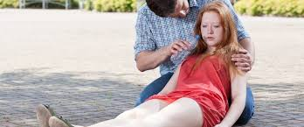
omdlenie
Krótkotrwała utrata przytomności na skutek nagłego, chwilowego niedoboru tlenu w mózgu.
Przyczyny:
Stanie w dusznym pomieszczeniu,
Nagła zmiana pozycji z leżącej na stojącą,
Zdenerwowanie,
Długotrwały stres,
Silne emocje,
Widok krwi, krwawienie,
Nadmierne odchudzanie się.

Slide 7
Omdlenie
Objawy:
Twarz staje się blada,
Zawroty głowy,
Mroczki przed oczami,
Nudności,
Kołatanie serca,
Wiotkość kończyn i miękkie osunięcie się na podłoże,
Zwolnione tętno,
Zimny pot.

Slide 8
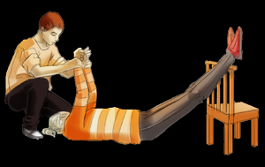
Omdlenie-pierwsza pomoc
Zapewnić dostęp świeżego powietrza np: otwarcie okna,
Rozluźnić ubranie pod szyją osobie omdlałej,
Ułożenie w pozycji autoprzetoczeniowej ( czterokończynowej ) od 1-3 min,
Sprawdzić przytomność i co min. Kontrolować oddech,
Po 3 min. Nie odzyskania przytomności wezwać służby ratunkowe tel. 112,
Ułożyć osobę w pozycji bocznej ustalonej
Kontrolować oddech co 1min.

Slide 9
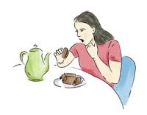
Zadławienie, zachłyśnięcie
Stan w którym ciało obce utknie w krtani lub w tchawicy.
Przyczyny:
Spożywanie posiłku w pośpiechu, biegu,
Trzymanie w jamie ustnej przedmiotów niejadalnych.
Objawy:
Utrudnienie w oddychaniu,
Trzymanie się oburącz za szyję,
Atak duszenia.

Slide 10
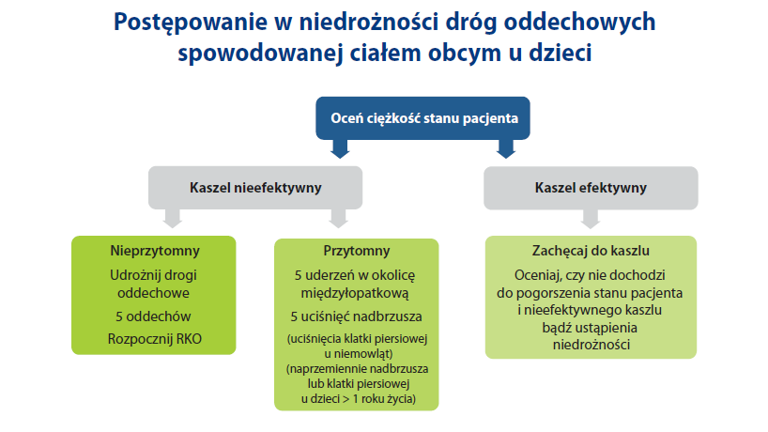
Postępowanie w niedrożności dróg oddechowych spowodowanej ciałem obcym u dzieci

Slide 11
Zadławienie pierwsza pomoc
Przeciwwskazania do wykonania tłoczni brzusznej:
Kobieta w ciąży,
Nieprzytomny.

Slide 12

zatrucia
Trucizna to każda substancja stała, płynna lub gazowa która, po wprowadzeniu do organizmu zaburza homeostazę. Równie często o zatruciu decyduje dawka wchłoniętej substancji.
Drogi wchłaniania:
  Pokarmowa – alkohol (metanol, alkohol przemysłowy), chemia gospodarcza,
  Iniekcje – narkotyki, insulina, jad owadów, pajęczaków, węża,
  Inhalacje – tlenek węgla, gazy pożarowe, farby,
  Absorpcja – wchłonięcie przez skórę (środki owadobójcze, środki chemiczne)
  Odrębna grupa to narkotyzowanie się – wąchanie kleju, rozpuszczalników w celu odurzania się, zażywanie narkotyków, dopalaczy.

Slide 13
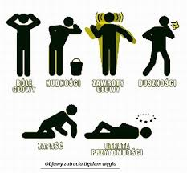
Zatrucia - objawy
Nudności, wymioty, biegunka, ból brzucha, agresja,
Zaburzenia:
  równowagi,
  oddychania,
  widzenia,
  rytmu serca.
    świadomość, senność, sopor (głęboki sen), śpiączka,
    Pobudzenie, splątanie, uogólnione drżenie, napady drgawki.
Zmiany skórne uszkodzenia :
  Ślady po wkuciach, wybroczyny, wykwity skórne, rany oparzeniowe,
  Rumie n, pęcherze, miejscowa martwica.
Zmiana temperatury ciała: hipertermia, hipotermia.

Slide 14
Zatrucia Pierwsza pomoc zasady ogólne .
Bezpieczeństwo własne (gaz),
Sprawdź przytomność,
Kontrola AB,
Zapewnienie sobie pomocy,
Gdy NZK rozpocznij RKO od 5 wdechów – maseczka,
PRZECIWWSKAZANIA DO WENTYLACJI ZATRUCIE ŚRODKAMI OCHRONY ROŚLIN,
Identyfikacja trucizny o ile możliwe (wywiad, otoczenie, opakowania),
Wezwanie służb ratunkowe (konsultacja z lekarzem co do postępowania),
Poszkodowany nieprzytomny z zachowanym wydolnym oddechem:
  Pozycja boczna ustalona,
  Kontrola co 1 min funkcji życiowych.

Slide 15
Zatrucia Pierwsza pomoc zasady ogólne cd.
Ograniczenie wchłaniania trucizny poprzez:
    Spłukiwanie skóry wodą,
    Podanie środka który rozcieńczy truciznę - konsultacja z lekarzem,
    Prowokowanie wymiotów
    UWAGA !!! NIE PROWOKUJ WYMIOTÓW:
      Jeżeli nie wiesz co połknął,
      Jeżeli zatruł się środkami żrącymi-ryzyko pęknięcia przełyku i zapalenia śródpiersia,
      Jeżeli zatruł się środkami o niskim napięciu powierzchniowym- szampony, detergenty.
      Jeżeli masz zamiar podać odtrutkę-zalecenie lekarskie,
      Jeżeli wymiotował samoistnie.

Slide 16
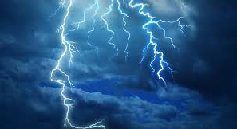
Epilepsja - padaczka
Padaczka to przejściowe zaburzenia czynności mózgu w skutek nadmiernych i gwałtownych wyładowań bioelektrycznych w komórkach nerwowych, objawiających się utratą świadomości, przytomności i napadem drgawek.
Rozróżnia się szereg rodzajów napadów padaczkowych, które charakteryzują się różnymi objawami np:
  Krótkie objawiające się kilkusekundową utratą świadomości,
  Bez utraty świadomości polegające na różnorodnych doznaniach i wrażeniach,
  Dłuższe napady, którym towarzyszą utrata przytomności, napady drgawek całego ciała.

Slide 17
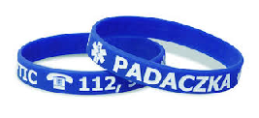
Padaczka-epilepsja
Padaczka nie jest chorobą dziedziczną. Dziedziczny jest niski próg pobudliwości komórek nerwowych mózgu.
Czynniki predysponujące występowanie napadów: Przyczyny:
  Urazy czaszkowo mózgowe,
  Stan gorączkowy,
  Przedawkowanie leków,
  Wahania hormonalne,
  Zmiana aktywności falowej mózgu przejście od snu do czuwania i na odwrót,
  Bodźce świetlne: stroboskop, migający ekran, gry komputerowe,
  Stan fizjologiczny organizmu:
    Zmęczenie i brak snu,
    Niedotlenienie,
    Niedocukrzenie,
    Zmniejszona zawartość CO2 w krwi.

Slide 18
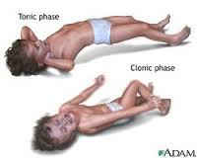
Padaczka-epilepsja
Objawy:
Upadek na podłoże,
Prężenia,
Wargi mogą być sine natomiast głowa i szyja przekrwiona,
Szczękościsk, głośny oddech,
Ślinotok,
Może wystąpić bezwiedne oddanie moczu stolca,
Po napadzie mięśnie rozluźniają się, powrót prawidłowego oddechu,
Poszkodowany odzyskuje przytomność po kilkunastu minutach od ataku,
Po ataku dezorientacja i oszołomienie oraz głęboki sen przez kilka godzin.

Slide 19

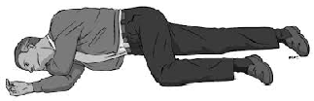
Padaczka - pierwsza pomoc
Postępowanie:
Bezpieczeństwo własne i poszkodowanego,
Ochrona poszkodowanego przed urazami wtórnymi - głowa,
Utrzymanie drożności dróg oddechowych,
Zapewnienie dostępu świeżego powietrza,
Rozluźnienie ubrania pod szyją,
Odsunięcie gapiów,
Wezwanie karetki gdy, atak trwa dłużej niż 10 min. lub osoba pozostaje nieprzytomna.
Po ataku pozycja boczna ustalona,
Kontrola funkcji życiowych, komfort termiczny –koc
Zapewnij ciszę i spokój.

Slide 20
Padaczka - pierwsza pomoc
Czynność zakazane !!!
Nie wkładaj nic do ust poszkodowanego,
Nie rób sztucznego oddychania,
Nie otwieraj na siłę ust poszkodowanego,
Nie krępuj ruchów poszkodowanego,
Nie podawaj nic do picia,
Nie wybudzaj poszkodowanego po ustąpieniu ataku.

Slide 21
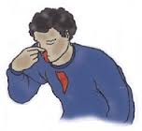
Krwawienie z nosa
Krwawienie z nosa to upływ krwi z uszkodzonych ścian naczyń krwionośnych nosa. Najczęstsze przyczyny takiego stanu to miejscowy uraz i wysychanie błony śluzowej nosa. Rzadziej przyczynami krwawienia z nosa są poważne schorzenia, takie jak, np. zaburzenia krzepnięcia czy nawet nowotwory. Krwawienie z nosa może mieć różne nasilenie - od wycieku kroplami do poważnego krwotoku. Większość (80-90 proc.) krwawień pochodzi ze splotów naczyniowych przednio-dolnej części nosa (splot Kiesselbacha lub Little’a), gdyż są to obszary błony śluzowej nosa bardzo obficie unaczynione, a dodatkowo cienkie i wrażliwe na urazy.

Slide 22
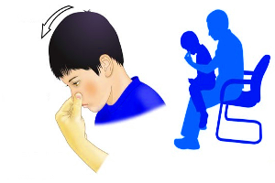
Krwawienie z nosa pierwsza pomoc
Posadź rannego w pozycji siedzącej z głową pochyloną do przodu,
Poleć rannemu, aby oddychał przez usta i uciskał skrzydełka nosa przez 15-20 min.
Połóż zimny okład na grzbiet nosa – powyżej miejsca ucisku,
Jeżeli krwotok z nosa jest masywny, nie ustępuje po zastosowaniu wyżej wymienionych środków (trwa dłużej niż 15-20 minut) lub doszło do urazu głowy, szyi lub gdy u ratowanego występują zaburzenia świadomości wezwij służby ratownicze tel.112

Slide 23
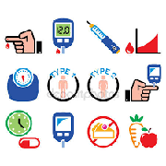
Cukrzyca
Cukrzyca to zaburzenie metabolizmu glukozy spowodowane całkowitym lub częściowym spadkiem produkcji insuliny. Insulina jest hormonem produkowanym w trzustce. Wyróżniamy dwa typy cukrzycy I i II. Okoliczności zwiększające ryzyko to: zabiegi chirurgiczne, długotrwały stres, ciąża, niektóre leki. W typie I nastąpił brak produkcji hormonu i dlatego podajemy insulinę za pomocą pióra insulinowego ,,pen”, zaś w typie drugim uwalnianie bądź działanie insuliny na receptory w komórkach jest zmniejszone. W tej sytuacji próbujemy stymulować trzustkę za pomocą różnych środków zaradczych.
Stadia zaawansowania cukrzycy w typie II:
  Stadium 1 ruch, dieta,
  Stadium 2 tabletki,
  Stadium 3 insulina jak w typie I.

Slide 24
Cukrzyca hipo-hiperglikiemia
Hipoglikiemia (niedocukrzenie) to stan w którym doszło do znacznego spadku stężenia glukozy w surowicy krwi poniżej 40mg/dl, przy tak niskim poziomie często dochodzi do utraty przytomności jak w przypadku omdlenia, z tą różnicą że tutaj przyczyną jest ,,niedożywienie” a nie niedotlenienie mózgu.
Przyczyny:
  niedożywienie w tym głodzenie,
  znaczny wysiłek fizyczny,
  alkohol,
  interakcja z innymi lekami,
  zła dawka insuliny lub leków przeciwcukrzycowych.

Slide 25
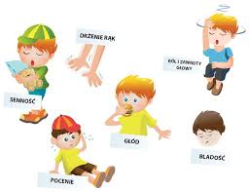
hipoglikemia
Objawy:
  Uczucie głodu (wilczy głód),
  Mroczki przed oczami,
  Wzmożona potliwość,
  Drżenie rąk,
  Zaburzenia mowy, orientacji,
  Kołatanie serca,
  Przyspieszone tętno,
  Zaburzenia koncentracji,
  Agresywność,
  Lęk,
  Na koniec utrata przytomności.

Slide 26

Hipoglikemia-pierwsza pomoc
Postępowanie:
Bezpieczeństwo własne i poszkodowanego,
Zorientuj czy osoba nie choruje na cukrzycę-opaska,
Osoba przytomna podać coś słodkiego do picia,
Osoba nie przytomna ocena funkcji życiowych,
Wezwać służby ratunkowe,
  Oddech zachowany pozycja boczna ustalona kontrola oddechu co 1 min,
  Komfort termiczny-koc,
  Brak oddechu RKO.

Slide 27
Hiperglikemia
Hiperglikemia to stan w którym stężenie glukozy w surowicy krwi powyżej 140-199mg/dl, po posiłku i między 100-125mg/dl. Prawidłowe wartości: 60-99mg/dl na czczo. Hiperglikemia uszkadza wszystkie narządy, każda utrata przytomności spowodowana przez hiperglikemię jest przyczyną obumierania komórek mózgowych. Ciężkim powikłaniem cukrzycy jest śpiączka cukrzycowa.
Przyczyny :
  tryb życia,
  dieta,
  stres,
  niewłaściwa insulina lub dawka insuliny.

Slide 28
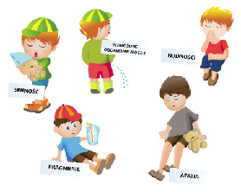
hiperglikemia
Objawy:
Osoba przytomna
  Senność,
  Nadmierne pragnienie,
  Apatia,
  Nadmierne oddawanie moczu,
  Postępujące osłabienie,
  Ból, brzucha, wymioty,
  Odwodnienie.
Osoba nieprzytomna:
  Sucha skóra, język, śluzówki,
  Zapach acetonu z ust.

Slide 29
Hiperglikemia pierwsza pomoc
Postępowanie:
Ocena stanu przytomności,
Jeżeli jest możliwość wykonać pomiar glikemii,
  Osoba przytomna podać ,,pen” z insuliną,
  Osoba nieprzytomna z zachowanym oddechem:
    Ułożenie w pozycji ustalonej,
    Wezwać służby ratunkowe,
    Kontrola funkcji życiowych co 1 min.
  Osoba nieprzytomna brak oddechu przystąp do RKO.

Slide 30
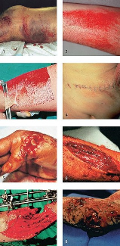
rany
Raną nazywamy przerwanie ciągłości skóry i struktur leżących pod nią, na skutek urazu lub zmian chorobowych.
Rodzaje ran:
  Rana cięta,
  Rana kłuta,
  Rana szarpana’
  Rana miażdżona,
  Otarcie,
  Rana rąbana,
  Rana kąsana,
  Rana postrzałowa.

Slide 31
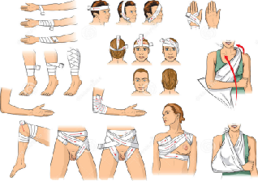
Rany pierwsza pomoc
Bezpieczeństwo własne i poszkodowanego,
W przypadku dużych, rozległych ran wezwać służby ratunkowe tel.112
Duże krwawienia bezpośredni ucisk na ranę jałową gazą, całość bandażujemy,
W chwili przemoknięcia opatrunku nakładamy kolejną warstwę opatrunku,
Nie zdejmujemy przesiąkniętego opatrunku,
Nie wyciągamy ciała obcego – unieruchamiamy wbity przedmiot,
Prosimy aby ranny nie wykonywał zbędnych ruchów, unieruchamiamy kończynę,
Zapewniamy komfort termiczny,
Kontrola funkcji życiowych (świadomość, oddech)
W sytuacji wystąpienia wstrząsu krwotocznego pozycja przeciwwstrząsowa.
NIE ZDRADZAJ WŁASNYCH OBAW, NIE ZOSTAWIAJ POSZKODOWANEGO SAMEGO!!!

Slide 32
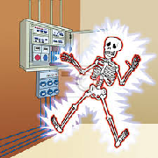
Porażenie prądem elektrycznym
Porażenie prądem elektrycznym - efekt powstający w wyniku przepływu znacznego prądu elektrycznego przez tkanki organizmów żywych - ludzi i zwierząt. Podejmując się ratowania ofiary porażenia prądu, należy zachować dużą ostrożność, aby samemu nie ulec porażeniu.
Przyczyny:
  Nieprzestrzeganie zasad BHP,
  Wady konstrukcyjne maszyn, urządzeń,
  Porażenie linia wysokiego napięcia.

Slide 33

porażenie prądem-pierwsza pomoc
Do czasu przybycia karetki udziel poszkodowanemu pomocy:
W pierwszej kolejności jak najszybciej odetnij ofiarę od źródła prądu - wyłącz bezpieczniki, a następnie wyjmij z gniazdka wtyczkę urządzenia elektrycznego, które spowodowało porażenie,
Jeśli jest przytomny i nie wymaga pilnej interwencji na miejscu, czekaj na karetkę, zaopatrz powstałe rany,
Jeśli jest nieprzytomny, ale oddycha, krążenie jest zachowane i jednocześnie można wykluczyć uraz kręgosłupa i wstrząs, ułóż go w pozycji bocznej ustalonej, ponownie oceń oddech,
Jeżeli poszkodowany nie oddycha, wykonaj sztuczne oddychanie i, jeśli zachodzi taka potrzeba, masaż serca,
Jeśli stwierdzisz objawy wstrząsu (blada, zimna skóra, która jest zlana potem, poszkodowanym wstrząsają dreszcze, ma przyspieszone tętno) ułóż poszkodowanego w pozycji przeciwwstrząsowej - na plecach, z uniesionymi nogami.

Slide 34
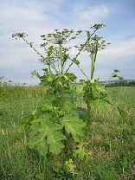
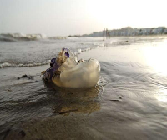
oparzenia
Oparzeniem nazywamy uszkodzenie skóry i struktur leżących pod nią, na skutek działania temperatury, substancji chemicznych, prądu elektrycznego.
Przyczyny:
  Płomienie,
  Para wodna,
  Gorące płyny,
  Chemikalia,
  Żarzące się metale,
  Promienie słoneczne –UV,
  Rośliny, zwierzęta.

Slide 35


oparzenia
Oparzenia dzielimy na 3 stopnie:
Iº Ból, zaczerwienienie, obrzęk,
IIº Ból, zaczerwienienie, obrzęk, pojawienie się pęcherzy,
IIIº Utrata czucia bólu, skóra staje się biała, szara, zwęglona.

Slide 36
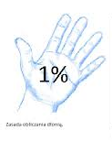

Oparzenia-pierwsza pomoc
Bezpieczeństwo własne i poszkodowanego,
Oddalić się z poszkodowanym w bezpieczne miejsce,
Wezwać służby ratunkowe,
Zdjąć biżuterię i ubranie o ile się nie przykleiło,
Ocenić wielkość powierzchni oparzenia ,,reguła dłoni poszkodowanego” - to1% powierzchni jego ciała.
Miejsce oparzenia chłodzić wodą (nie lodowatą) przez co najmniej 10 min, biorąc pod uwagę oparzoną powierzchnie powyżej 10% chłodzimy 1 min, aby nie doprowadzić do hipotermii,
Po schłodzeniu zabezpieczyć suchym luźnym opatrunkiem lub opatrunkiem hydrożelowym,
Poszkodowany w wstrząsie pozycja przeciwwstrząsowa-na wznak.
Zapewnić komfort cieplny-koc,
Kontrola oddechu,
Wsparcie psychiczne.

Slide 37
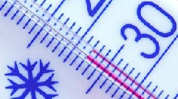
odmrożenie
Uszkodzenie skóry i tkanek pod nią leżących, wywołane działaniem niskiej temperatury. Najczęściej narażone miejsca to: dłonie, stopy, małżowiny uszne, policzki, nos.
Głębokość odmrożenia:
  Iº - zaczerwienienie skóry, można zaobserwować biały lub żółty obszar uszkodzonej tkanki,
  IIº - skóra obrzęknięta, wypełnione pęcherze płynem surowiczym,
  IIIº - pęcherze zawierają purpurową treść lub podbarwioną krwią,
  IVº - obejmuje tkankę podskórną, kości, mięśnie, prowadzi do mumifikacji palców lub kończyn.

Slide 38



Odmrożenia-pierwsza pomoc
Osobę poszkodowaną przenieść w suche i ciepłe miejsce,
Rozluźnić ubranie uciskające obrzęknięte miejsca, ściągnąć przemoczoną i zmrożoną odzież,
Nie wolno nacierać odmrożonych miejsc śniegiem lub alkoholem,
Można podać ciepły mocno osłodzony napój,
Nie wolno podawać alkoholu, ani pozwolić na palenie,
Nie wolno przebijać pęcherzy, założyć suchy luźny opatrunek,
Wezwać służby ratunkowe,
Osoby z odmrożeniami nie zależnie od stopnia odmrożenia powinny się znaleźć pod opieką lekarza.

Slide 39
wstrząs
Wstrząs to ogólne określenie ostrej niewydolności krążenia. Podczas wstrząsu dochodzi do dysproporcji pomiędzy zapotrzebowaniem na tlen wraz z substancjami odżywczymi , a jego dostarczanej ilości do komórek organizmu.
Rodzaje wstrząsu:
  Hipowolemiczny,
  Kardiogenny,
  Anafilaktyczny,
  Neurogenny,
  Septyczny

Slide 40
Wstrząs
Każdy rodzaj wstrząsu wyróżnia się typowymi dla siebie objawami. Jednak na ogólne objawy składają się:
  Ogólne wrażenie chory cierpiący, osłabiony,
  Skóra twarzy blada zlana zimnym lepkim potem,
  Splątanie,
  Wzmożone pragnienie, nudności, wymioty,
  Ponad 100 uderzeń serca/min.,
  Dreszcze,
  Spłycenie i przyspieszenie oddechu,
  Wydłużenie powrotu włośniczkowego >2 s.

Slide 41
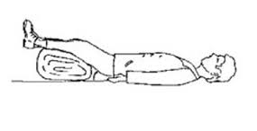
Wstrząs-pierwsza pomoc
Bezpieczeństwo własne,
Wezwać służby ratunkowe,
Ułożenie poszkodowanego na wznak lub z uniesionymi nogami 30-40 cm powyżej serca < 7min w celu zapewnienia przejściowej poprawy parametrów życiowych. Uwaga!!! jeżeli wystąpiła duszność - wstrząs uczuleniowy, urazu głowy, miednicy pozycja na wznak.
Pozycja pół siedząca wstrząs anafilaktyczny – uczuleniowy,
Tamowanie krwotoków,
Komfort termiczny-koc,
Zapewnienie dopływu świeżego powietrza,
Wsparcie psychiczne,
Kontrola funkcji życiowych.

Slide 42
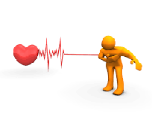
zawał serca
Zawał serca następuje w momencie zamknięcia naczynia krwionośnego w sercu, przez co dopływ krwi jest przerwany i do mięśnia nie dociera tlen. Powoduje to martwicę odciętego fragmentu serca. Choroby serca są najczęstszymi przyczynami zgonów w Polsce.

Slide 43
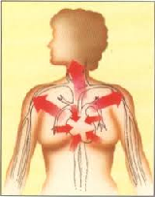
zawał serca
Objawy:
Niepokój,
Ból w kl. piersiowej piekący, rozrywający, gniotący:
  W okolicy kl. piersiowej,
  Promieniujący do żuchw, lewej ręki, pleców - łopatki,
  W nadbrzuszu,
Zlewne poty,
Uczucie duszności,
Nudności, wymioty.
Czasem do zawału dochodzi bez objawowo.
Niestety zawał serca może się powtórzyć, dlatego pacjenci po pierwszym ataku otrzymują środki z nitrogliceryna do zastosowania w nagłych przypadkach.

Slide 44
zawał serca-pierwsza pomoc
  Bezpieczeństwo własne,
  Wezwać służby ratunkowe tel. 112,
  Zapewnienie dostępu do świeżego powietrza,
  Pozycja półsiedząca lub komfortowa według poszkodowanego,
  Ułatwienie oddychania rozluźnić krepujące części garderoby: krawat, pasek,
  Jeśli pacjent posiada własne leki pomóż mu je zażyć.
  Jeśli pacjent ma tabletkę aspiryny polecamy ją pogryźć,
  Kontrola funkcji życiowych,
  Wsparcie psychiczne
  Utrata przytomności brak oddechu rozpocząć RKO.

Slide 45
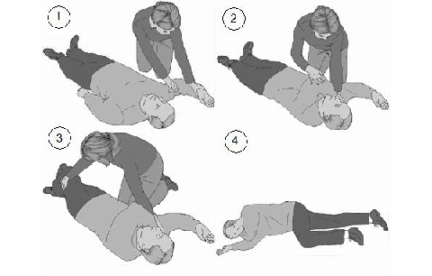
Pozycja boczna ustalona
Stosuj ją gdy spełnione są warunki 2 x N czyli nieprzytomny i nieurazowy!

Slide 46
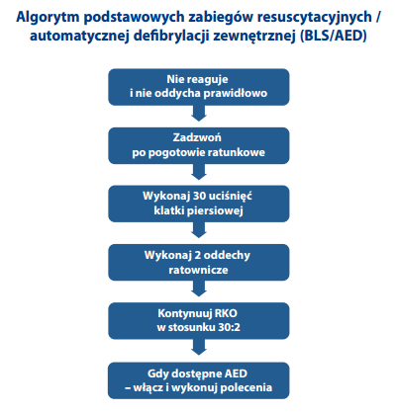
Podstawowe zabiegi resuscytacyjne

Slide 47
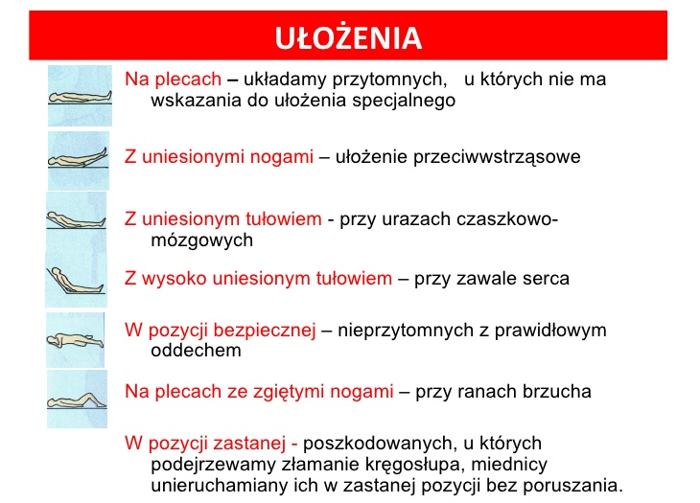

Slide 48
Meldunek z wypadku
Wezwanie pomocy należy dokonać po ustaleniu stanu poszkodowanego. Meldunek z wypadku powinien zawierać.
  Gdzie? - miejsce wypadku,
  Co się stało? - rodzaj wypadku (zderzenie pojazdów),
  Ile i jak? - liczba poszkodowanych i ich stan,
  Co robisz? - informacja co dotychczas zrobiłeś,
  Kim jesteś? - twoje dane imię nazwisko.
  NIGDY PIERWSZY NIE ODKŁADAJ SŁUCHAWKI!!!

Slide 49
Bibliografia:
V. Corazza, R. Daimler, A. Ernst, K. Federspiel, V. Herbst, K. Langbein, H-P. Martin, H. Weiss ,,Podręczna Encyklopedia Zdrowia” przekład z niemieckiego na polski prof. Dr.hab. G. Jondrecki i inni., Wyd. Zysk i S-ka s.j. Poznań 2002
J. Konieczny, P. Paciorek ,, Kwalifikowana pierwsza pomoc ” Wyd. I uzupełnione KUNKE, Inowrocław 2013,
http://www.prc.krakow.pl/wyt2015/2_BLS.pdf
http://www.mp.pl/pacjent/pierwsza_pomoc/77737,zadlawienie,
http://www.polskieustawy.com/norms.php?actid=474&norm=162&lang=48&adate=20071026&head=0.

